Slide 1
Відбудова культури України в післявоєнний час

Slide 2
Осередки культурного відродження
Школи
ВНЗ
Науково-дослідні установи

Slide 3
Р
У
С
И
Ф
І
К
А
Ц
І
Я
Витіснення української мови зі всіх сфер життя
Створення перепон для розвитку української культури
Українська культура
намагання розглядати мову, культуру, історію українського народу через призму російської культури, мови, історії
Закриття національних шкіл

Slide 4
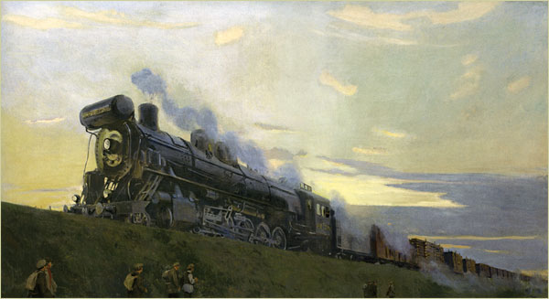

Slide 5
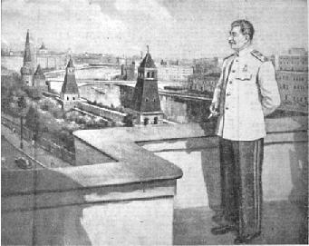
Чого вимагали від культурних діячів

Slide 6
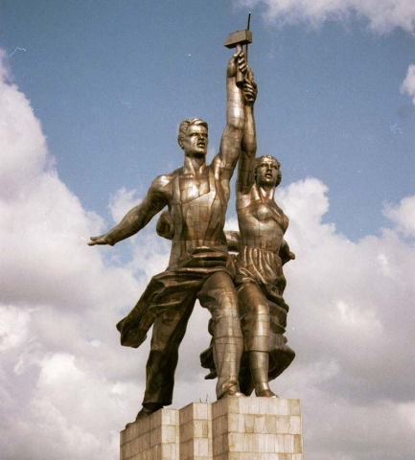
У чому їх звинувачували
Некритичний підхід до реакції буржуазної культури
Низькопоклонство перед Заходом
Відступ від марксизму-ленінізму
Український буржуазний націоналізм

Slide 7
кіномистецтво

Slide 8
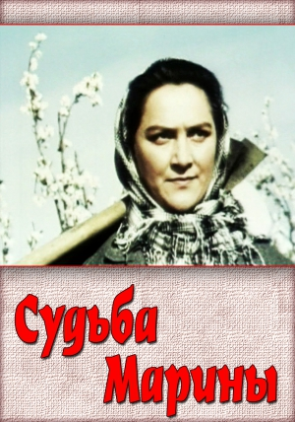
Великі завдання на завершальному етапі війни постали перед працівниками кіномистецтва. У червні 1944 р. повернулася з евакуації Київська та Одеська студії художніх фільмів. Творчим успіхом кінематографістів був вихід на екрани фільмів "Нескорені" за повістю "Батьки і діти" Б. Горбатова - про боротьбу шахтарів Донбасу проти фашистських окупантів, "Зігмунд Колосовський В далекому плаванні" за мотивами "Морських оповідань" К. Станюковича, "Украдене щастя", "Доля Марини", "Командир корабля" та ін.

Slide 9
Розгорнула роботу Українська студія хронікальних фільмів.
Кіностудіями України 1951 р. було випущено лише 9 фільмів
1956 р. на Київській, Одеській та Ялтинській кіностудіях щорічно знімалося 4-7 фільмів.

Slide 10
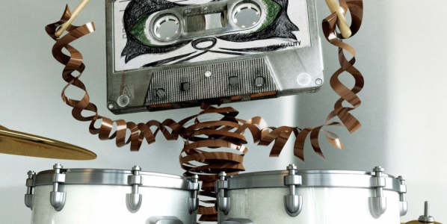
Переломною у розвитку українського кіномистецтва стала хрущовська відлига, яка дала можливість митцям певною мірою відійти від ідеологічних штампів. Наприкінці 50-х років в Україні щороку виходило на екрани 16-20 кінокартин. Почали працювати студії хронікальноо-документальних і науково-популярних фільмів. Діячі українського кіно створили низку фільмів, які здобули широку популярність.

Slide 11
театри

Slide 12
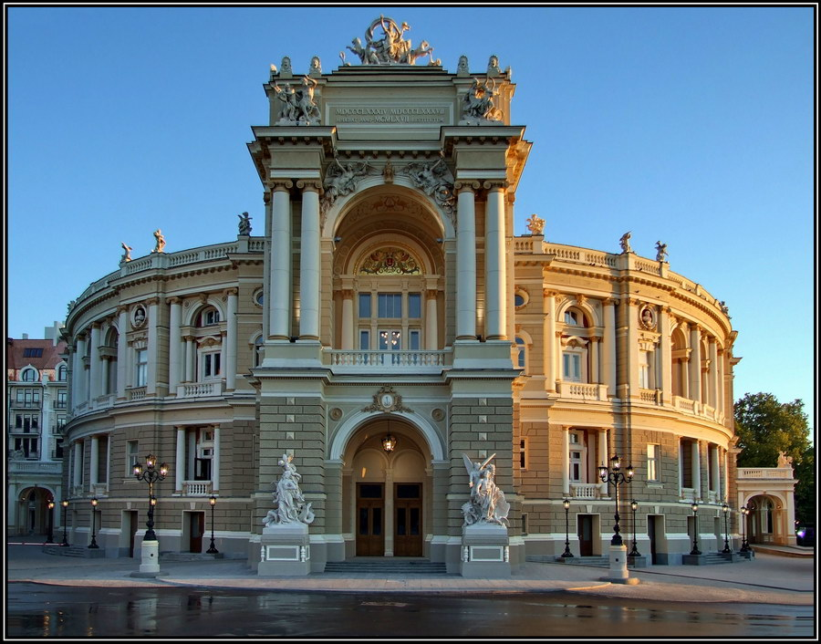
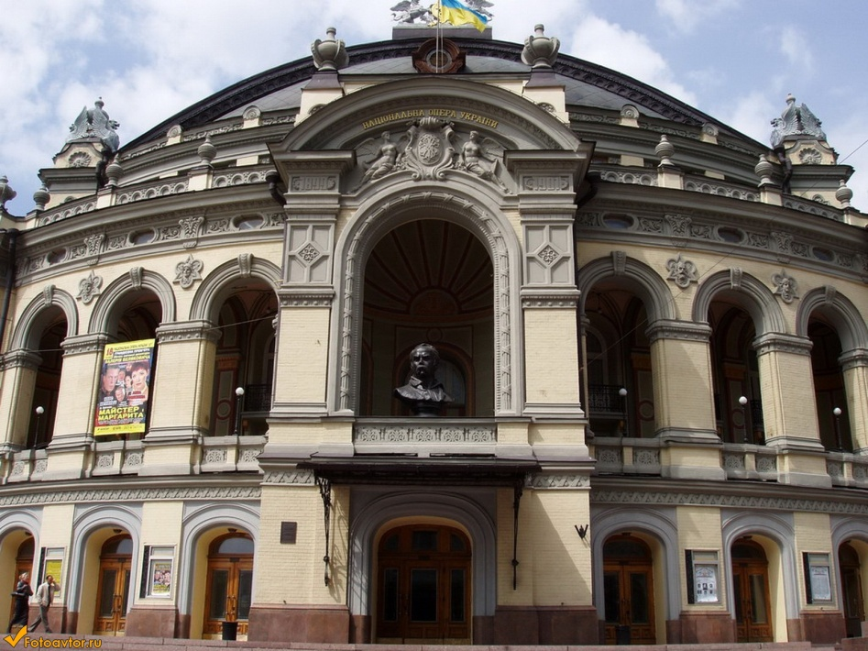
Після визволення України повертаються з евакуації і відновлюють роботу театри, створюються нові колективи, зокрема 18 у західних областях. На кінець 40-х років в Україні діяло 96 театрів.

Slide 13
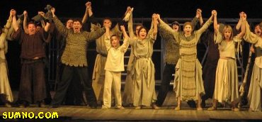
Значною подією в мистецькому житті республіки стало проведення в березні-травні 1958 року фестивалю "Перша українська театральна весна", участь в якому взяли майже всі театри, активно включившись у творче змагання за право показу глядачам кращого доробку.

Slide 14
Підготувала Анна Єлісєєва 11-А

